Slide 1
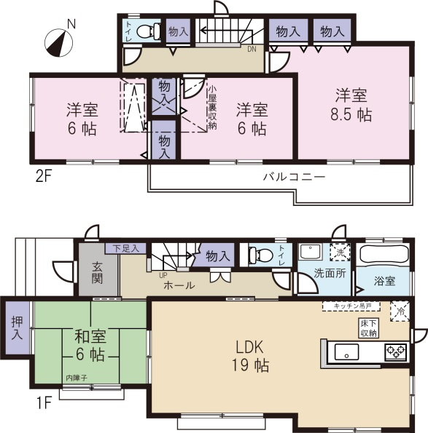
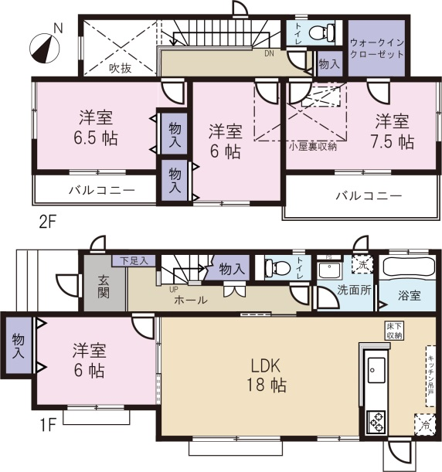
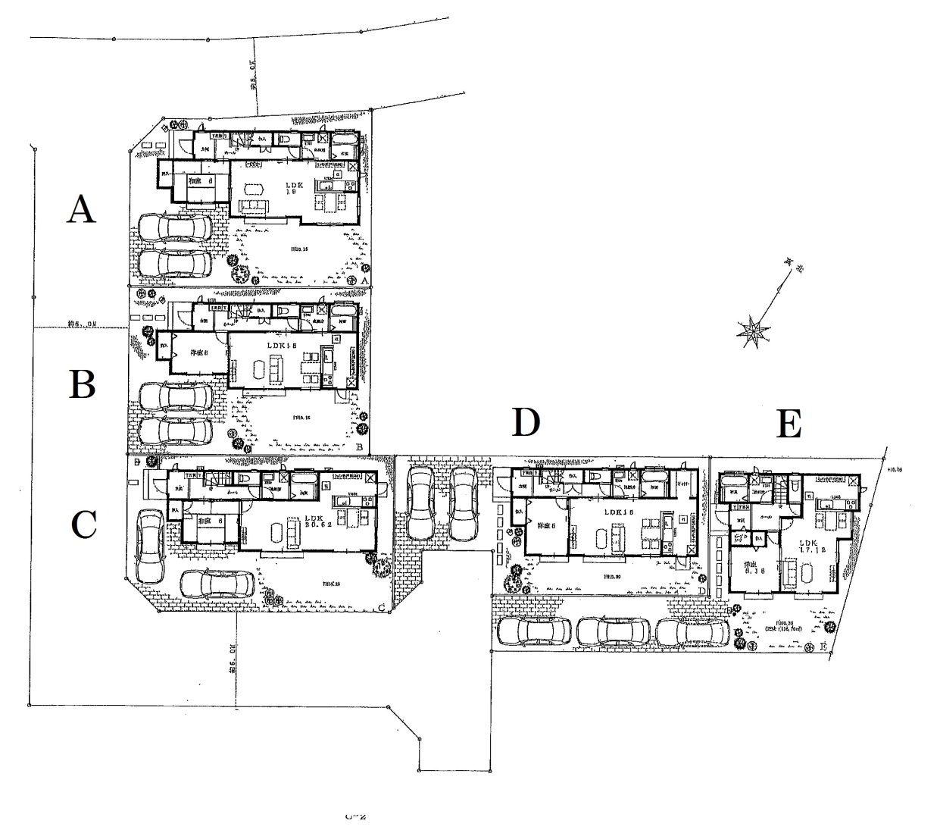
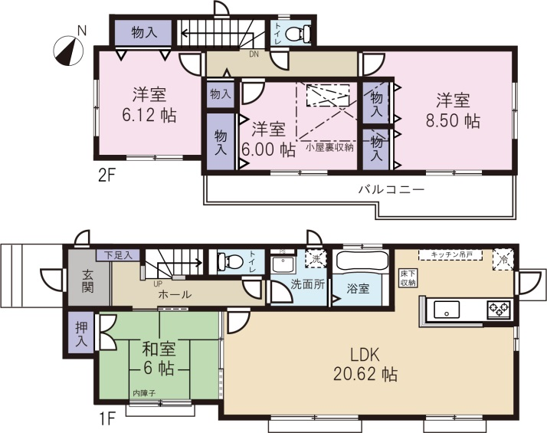
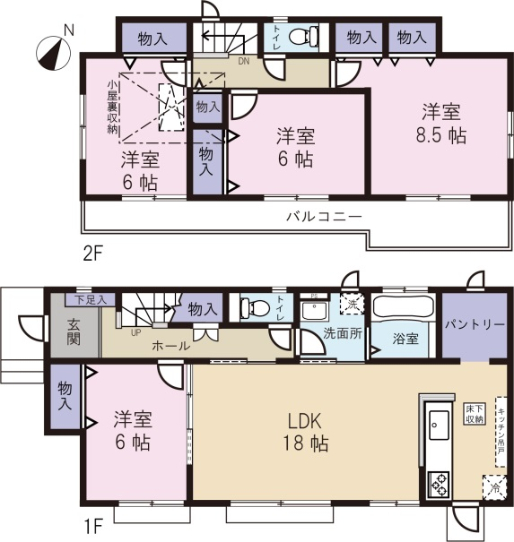
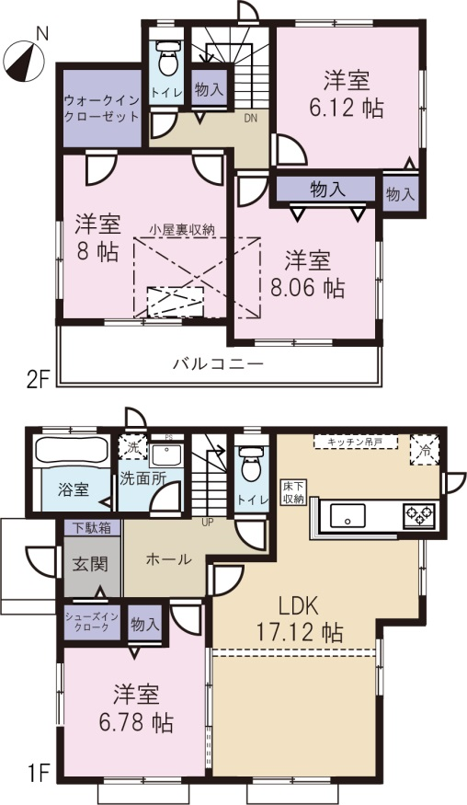
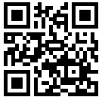
◎地震に強い家！
◎断熱に強い家！
◎中村小学区☆
◎閑静な住宅街
A号棟
Ｂ号棟
全5棟（A～Ｅ号棟）
A 2,280万円 165.29㎡（50.00坪） 109.30㎡（33.05坪）
B 2,180万円 165.38㎡（50.02坪） 109.30㎡（33.05坪）
Ｃ号棟
Ｄ号棟
C 2,480万円 168.17㎡（50.84坪） 111.37㎡（33.68坪）
D 2,080万円 165.10㎡（50.03坪） 110.13㎡（33.3坪）
Ｅ号棟
E 1,880万円 165.33㎡（50.02坪） 104.23㎡（31.53坪）
災害・劣化・維持管理に強い家
耐震等級３(最高）耐風等級２（最高）劣化対策等級3(最高）維持管理対策等級３
月々のお支払例
51,982円
借入額/1,880万円 返済期間35年 金利0.925％ の場合
2016年2月完成予定☆ 非常におすすめの物件です！ぜひ一度ご内覧ください！
宅地建物取引業茨城県知事免許第（1）6830号
資料等御座います。お気軽にお問い合わせください
イチイ不動産株式会社
☎ 0297‐50‐0121
所在地：茨城県土浦市西根南1丁目1928番1 用途地域 第2種低層
総区画数 5区画 土地権利 所有権
構造 木造サイディング貼ルーフィング葺２階建
建蔽率 60％ 容積率 200％ 道路 法42条1項1号道路
東京電力・公営水道・都市ガス・公共下水 建築確認番号HPA-15-01917-1号他 建築確認取得年月日平成27年4月3日
Mail：sugaya@ichiifudosan.co.jp
〒302-0128 茨城県守谷市けやき台1丁目7－10 南守谷駅徒歩1分
ｈttｐ：//ichiifudosan.co.jp

